Slide 1
Unità 8
AREA DELLE FIGURE PIANE

Slide 2
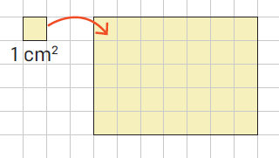
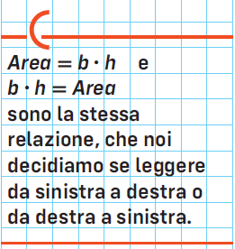
AREA DEL RETTANGOLO E DEL QUADRATO
Per misurare l’area di un rettangolo disegnato su una griglia lo “ricopriamo” di quadratini che hanno per lato 1 cm.
Il numero di quadratini totale si ottiene moltiplicando il numero di righe (l’altezza) per il numero di quadratini di ogni riga (la base). Questo numero è l’area.
In questo caso l’area è
base · altezza = 7 · 5 = 35 c m 2 . Infatti, contando
tutti i quadratini, si vede che sono 35.
proprietà L’area del rettangolo è data dal prodotto dei lati b e h .
Area = b · h

Slide 3
AREA DEL RETTANGOLO E DEL QUADRATO
Se conosciamo l’area del rettangolo e uno dei lati, possiamo trovare l’altro lato.
Se conosciamo b e Area, h = , ci dice come trovare l’altezza h.
Se conosciamo h e Area, b = , ci dice come trovare la base b.
Attenzione a non confondere l’area con il perimetro:
perimetro rettangolo = h + b + h + b = 2h + 2b

Slide 4
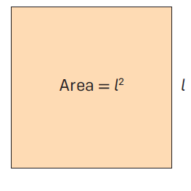
AREA DEL RETTANGOLO E DEL QUADRATO
Il quadrato è un rettangolo particolare, in cui la base è uguale all’altezza. Quindi l’area si calcola come per i rettangoli:
Area = base · altezza = lato · lato = lato ²
proprietà L’area del quadrato è data dal quadrato del lato l .
Area = l ²
Se conosciamo l’area del quadrato, possiamo trovare il lato estraendone la radice quadrata.

Slide 5
AREA DEL PARALLELOGRAMMA
Se tagliamo lungo un’altezza un parallelogramma, possiamo ricomporre le due parti a formare un rettangolo.
Il parallelogramma e il rettangolo sono composti dalle stesse due figure (si dice che sono equicomposti) e per questo motivo hanno la stessa area.
Siccome parallelogramma e rettangolo hanno la stessa base e la stessa altezza anche l’area del parallelogramma si calcola base per altezza:
Area = b · h

Slide 6
AREA DEL PARALLELOGRAMMA
Attenzione: un parallelogramma ha due possibili basi e due possibili altezze.
L’area si può calcolare in due modi, ottenendo lo stesso risultato:
Area = AB · DH oppure Area = CB · DK
proprietà L’area del parallelogramma è data dal prodotto di un lato che consideriamo come base per l’altezza relativa a esso.
Area = b · h

Slide 7
AREA DEL TRIANGOLO
Consideriamo un triangolo qualsiasi, poi facciamone una copia, ribaltiamola e uniamola al triangolo originale.
Otteniamo un parallelogramma che ha la stessa base e la stessa altezza del triangolo iniziale.
Quindi l’area del parallelogramma è A = b · h ed è il doppio dell’area del triangolo.
Per ottenere l’area del triangolo dobbiamo dividere per 2.
proprietà L’area del triangolo è data dalla metà del prodotto fra un lato e l’altezza relativa a esso.

Slide 8
AREA DEL ROMBO E DEL DELTOIDE
Un rombo è la metà di un rettangolo.
Il rettangolo ha i lati uguali alle diagonali del rombo ed è equivalente al doppio del rombo.
proprietà L’area del rombo è la metà del prodotto delle diagonali.
C’è un altro modo per calcolare l’area del rombo.
Un rombo è un parallelogramma con tutti i lati congruenti, per cui anche le altezze relative a essi sono tutte congruenti. Vale quindi la formula dei parallelogrammi Area = l · h

Slide 9
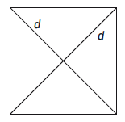
AREA DEL ROMBO E DEL DELTOIDE
Il quadrato è un rombo particolare con le diagonali congruenti, quindi anche l’area del quadrato si può calcolare con la formula dell’area del rombo, che diventa:
Quindi, se conosciamo l’area, da questa formula ricaviamo la diagonale:

Slide 10
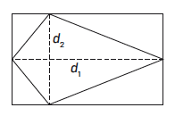
AREA DEL ROMBO E DEL DELTOIDE
Anche il deltoide è la metà di un rettangolo che ha come lati le sue diagonali.
proprietà L’area del deltoide è la metà del prodotto delle diagonali.
Per il rombo e il deltoide, invertendo le operazioni, si ottiene la relazione per il calcolo delle diagonali:

Slide 11
AREA DEL TRAPEZIO
Accostiamo due copie identiche di uno stesso trapezio.
Otteniamo un parallelogramma che ha un lato uguale alla somma delle basi del trapezio b₁ + b₂ e l’altezza che è l’altezza del trapezio.
Il parallelogramma è equivalente al doppio del trapezio.
proprietà L’area del trapezio è la metà della somma delle basi moltiplicata per l’altezza.

